Slide 1



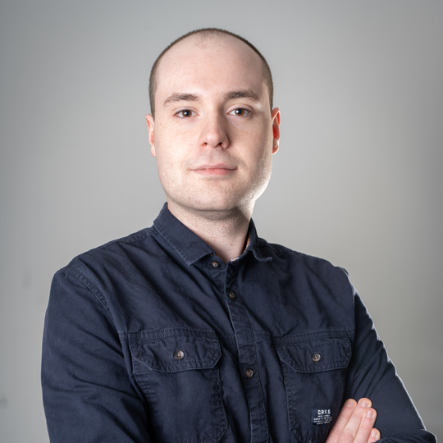
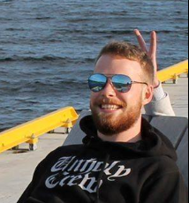
ROCHETTE Pierre
FIXARI Lucas
WOZIWODA William
TrelloScope

Slide 2
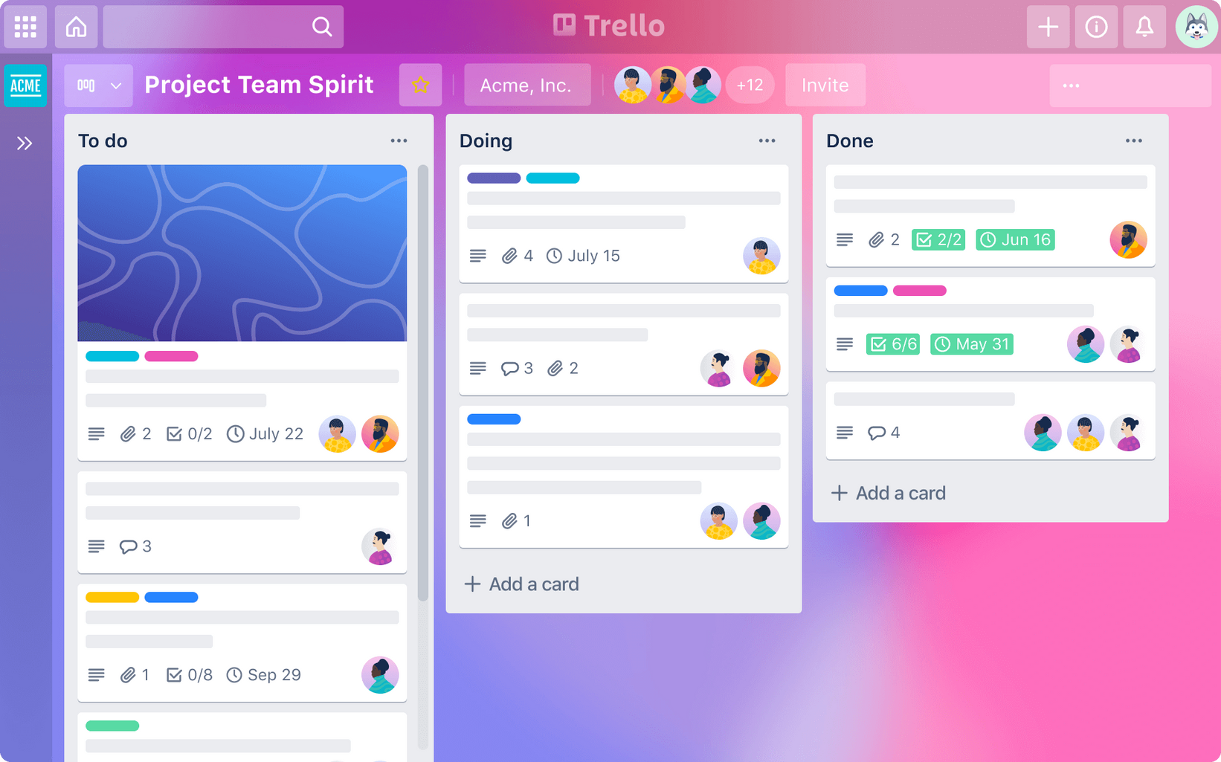


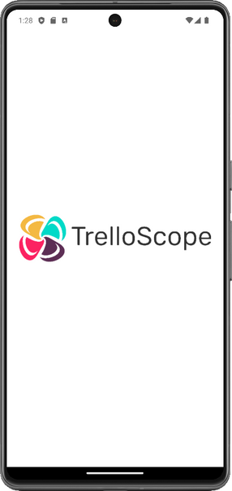
Contexte du Projet
TrelloScope
1

Slide 3
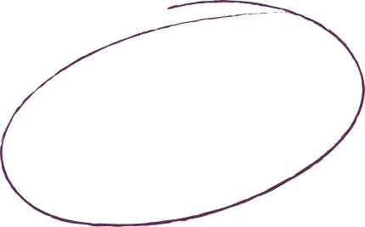


L'Équipe
ROCHETTE Pierre
FIXARI Lucas
WOZIWODA William
Développeur front-end
Opérations CRUD, documentations
Expert en UX/UI
Conception de l'interface Utilisateur
Développeur front-end
Navigation, Templates, Boards
TrelloScope
2

Slide 4



Technologies Utilisées
Expo pour faciliter le développement et le déploiement
L'API de Trello pour intégrer les fonctionnalités de gestion de projet
React Native pour le développement de l'application mobile
TrelloScope
3

Slide 5

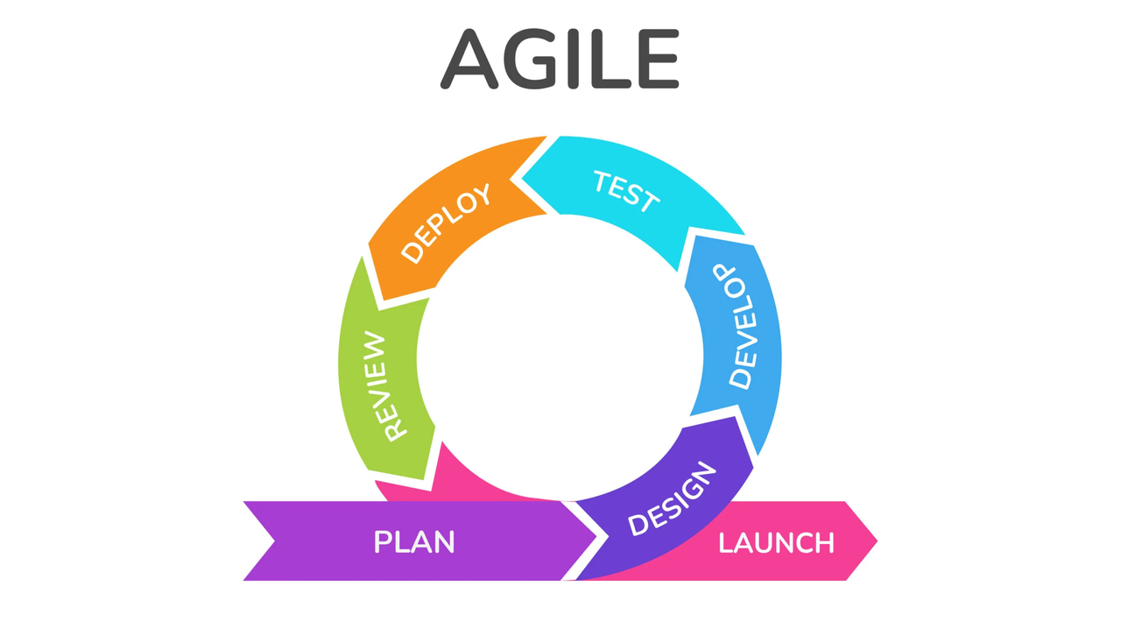
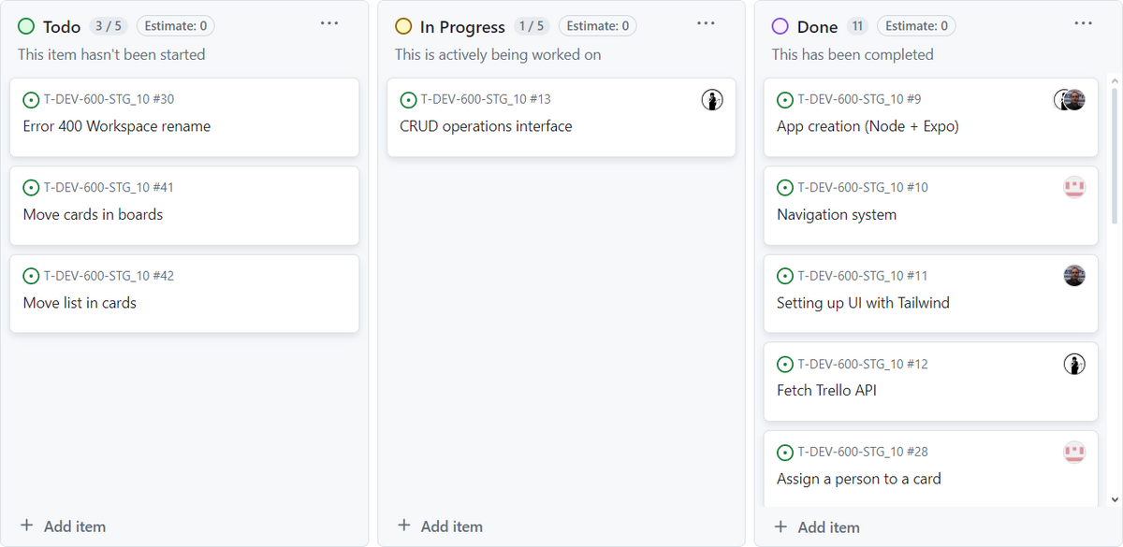
Organisation d'Équipe
TrelloScope
4

Slide 6
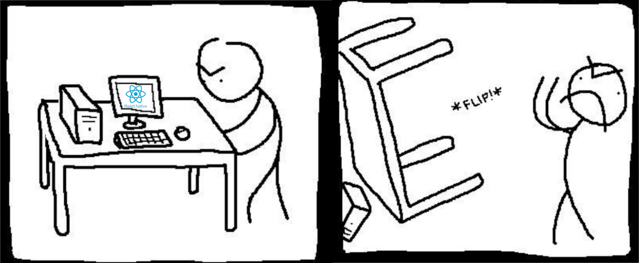
Problèmes Rencontrés
Manque de temps pour la bonne réalisation des tests unitaires
Fonctionnalités limitées de React Native
Intégrer le paradigme de programmation
TrelloScope
5

Slide 7
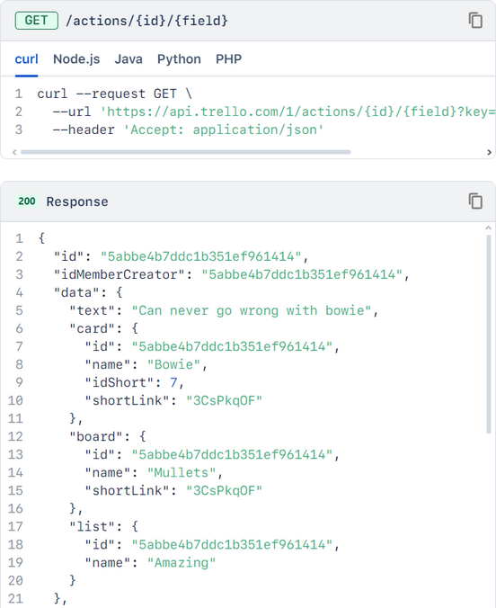


Ce que Nous Avons Appris
Développement d'applications mobiles
Renforcé notre capacité à travailler en équipe
Intégration d'API
Conception UX/UI
TrelloScope
6

Slide 8


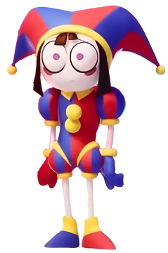
Retours sur le Projet
TrelloScope
7

